Slide 1
15 Περίεργα γιορτινά έθιμα απ’ όλο τον κόσμο

Slide 2
1. Μια οικογενειακή βόλτα στο νεκροταφείο (Φιλανδία)
Η προπαραμονή των Χριστουγέννων μίας οικογένειας στη Φιλανδία ξεκινά με σάουνα. Ακολουθεί ένα καλό πρωινό και μετά μία χριστουγεννιάτικη εκδήλωση στην κάθε πόλη, αφιερωμένη στην ειρήνη. Αφού όλη η οικογένεια απολαύσει το μεσημεριανό φαγητό, σειρά έχει το καθάρισμα του σπιτιού και το στόλισμα του δένδρου. Μέχρι εδώ καλά.
Τα πράγματα αρχίζουν να γίνονται περίεργα, όταν όλη η οικογένεια ξυπνά στις 6 το πρωί της παραμονής, για να επισκεφτεί τους τάφους των προγόνων και συγγενών της. Σκοπός της επίσκεψης είναι να ανάψουν κεριά στη μνήμη των εκλιπόντων.

Slide 3
Ακόμα και εκείνοι που δεν μπορούν να πάνε στους τάφους των δικών τους συγγενών, επειδή είναι μακρυά, επισκέπτονται το κοντινότερο νεκροταφείο, και ανάβουν εκεί τα κεριά για τα χαμένα μέλη των οικογενειών τους.
Σας φαίνεται περίεργο; Ακούστε και αυτό! Το βράδυ της παραμονής δεν τρώνε όλο τους το φαγητό, αλλά αφήνουν λίγο για να έχουν ένα ωραίο γεύμα οι νεκροί που θα τους επισκεφτούν. Επίσης, δεν κοιμούνται στα κρεβάτια τους, έτσι ώστε να μπορούν τα πνεύματα να έχουν ένα μέρος να ξεκουραστούν. Τουλάχιστον, για μία μέρα τα νεκροταφεία δεν θα είναι τόσο τρομακτικά...

Slide 4
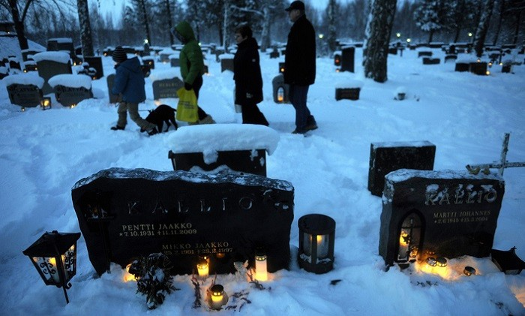

Slide 5
2. Ο Άι Βασίλης φέρνει συζύγους (Τσεχία)
Τι και αν στην Φιλανδία επισκέπτονται κατά μία έννοια προηγούμενες ζωές; Στην Τσεχία μαθαίνουν αν ο καινούριος χρόνος θα τους φέρει μία νέα. Σύμφωνα με την παράδοση, όλες οι ανύπαντρες κοπέλες που κατάγονται από τη χώρα, την παραμονή των Χριστουγέννων μπορούν να μάθουν εάν το νέο έτος θα παντρευτούν.

Slide 6
Το πρωί της παραμονής, κάθε ελεύθερη γυναίκα στέκεται μπροστά στη πόρτα του σπιτιού της, με πλάτη γυρισμένη. Χωρίς να βλέπει, πετά ένα παπούτσι πάνω από τον ώμο της προς την πόρτα. Εάν το παπούτσι προσγειωθεί με τα δάκτυλα να κοιτούν την πόρτα, αυτό σημαίνει ότι πρόκειται σύντομα να παντρευτεί. Εάν, όμως, την πόρτα κοιτά το τακούνι, τότε την περιμένει ένας ακόμη χρόνος μοναξιάς.
Το έθιμο δεν φέρνει χαρά σε όλους, αλλά μόνο στις οικογένειες που η κοπέλα φάνηκε τυχερή. Εκτός, βέβαια, αν οι γονείς της “άτυχης” δεν εγκρίνουν τον γαμπρό. Τότε, μάλλον κάνουν πάρτι.

Slide 8
3. Χριστούγεννα = KFC (Ιαπωνία)
Άλλοι μαθαίνουν για το μέλλον τους και άλλοι νοιάζονται μόνο για το φαγητό τους. Δεν σας ακούγεται περίεργο ε; Αν σας πω, όμως, ότι το φαγητό δεν είναι η πατροπαράδοτη γαλοπούλα, αλλά το κοτόπουλο του “Συνταγματάρχη”; Ούτε τώρα;

Slide 9
Ο εορτασμός των Χριστουγέννων στην Ασία γενικά περιλαμβάνει αρκετές εισαγόμενες δυτικές παραδόσεις. Στην Ιαπωνία, όπως και αλλού, οι παραδόσεις αυτές έχουν διαμορφωθεί ανάλογα με τα εμπορικά συμφέροντα. Όμως, ενώ σε άλλες χώρες τα ζαχαροπλαστεία είναι εκείνα που έχουν την τιμητική τους, στη χώρα του ανατέλλοντος ηλίου τα καταστήματα των Kentucky Fried Chicken είναι εκείνα που γεμίζουν!
Η εκστρατεία αυτή ξεκίνησε πριν από τέσσερις δεκαετίες από τη διάσημη αλυσίδα ως στρατηγική μάρκετινγκ και απ' ό,τι φαίνεται κέρδισε τους Ιάπωνες που έχουν συνδέσει τα Χριστούγεννα με τα KFC. Συνολικά, κατά τη διάρκεια των εορτών πωλούνται περισσότερα από 24.000 βαρέλια κοτόπουλου, δηλαδή πέντε με δέκα φορές μεγαλύτερη ποσότητα από ότι κάθε μήνα.

Slide 10
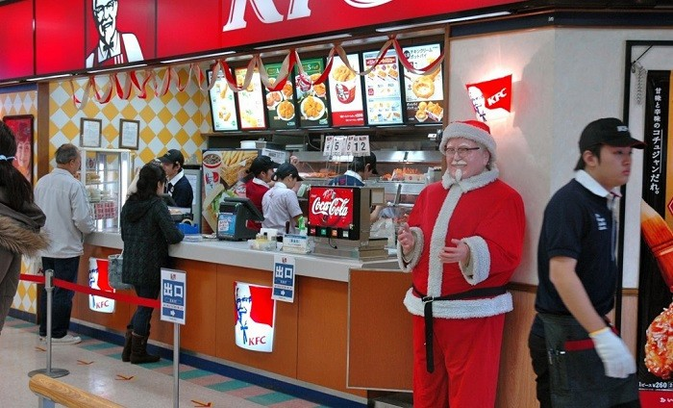

Slide 11
4. Caga Tió: το τετράποδο κούτσουρο που δεν κρατιέται (Ισπανία)
Μην διαβάσετε παρακάτω, προτού χωνέψετε καλά τα κοτοπουλάκια από τα KFC! Αυτό το καταλανικό έθιμο που γιορτάζεται στην Ισπανία είναι λίγο... κάπως.
Το Tió de Nadal (Κούτσουρο των Χριστουγέννων), είναι ένα τετράποδο κούτσουρο με μεγάλη μύτη και χαμογελαστό προσωπάκι. Αν και τίποτα περισσότερο από ένα κούφιο ξύλο, χρειάζεται τη φροντίδα των παιδιών, τα οποία από τις 8 Δεκεμβρίου μέχρι την παραμονή των Χριστουγέννων, πρέπει να το καλύπτουν με κουβέρτες για να μην κρυώσει και να το ταΐζουν για να παραμείνει υγιές.

Slide 12
Με τόσο φαΐ, όμως, το κούτσουρο κάποτε πρέπει να... αδειάσει (για να το θέσουμε κομψά). Αυτό γίνεται στις 24 του μήνα (αλλού, στις 25/12) όταν το κούτσουρο συναντά το τζάκι. Σε μία δραματική τροπή των πραγμάτων, η οικογένεια αρπάζει το Tió και το πετά μέσα στο τζάκι. Εκεί, αρχίζει και το χτυπά με ξύλα και το διατάζει να “βγάλει” όσα έχει φάει, τραγουδώντας του Caga Tió που σημαίνει "κάνε... caga, Tió".
Παράλληλα, τα παιδιά πρέπει να πάνε σε ένα άλλο δωμάτιο και να προσευχηθούν ότι το κούτσουρο θα φέρει πολλά δώρα και όταν έρθουν πίσω, ανακαλύπτουν ότι το Tió έχει "κάνει την ανάγκη του", δίνοντας από καραμέλες μέχρι ξηρούς καρπούς. Άραγε μέχρι ποια ηλικία τα παιδιά πιστεύουν ότι τα γλυκά που τρώνε προέρχονται από την κοιλιά ενός κούτσουρου;

Slide 13
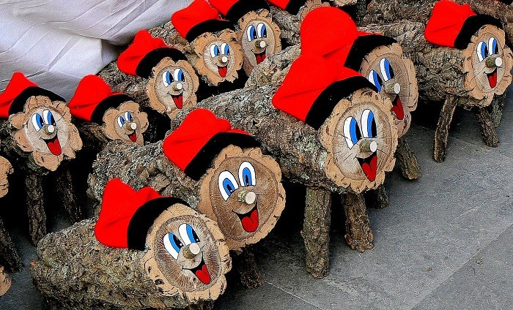

Slide 14
5. Ο Μαύρος Πιτ (Ολλανδία)
Πηγαίνουμε τώρα σε ένα έθιμο που έχει προκαλέσει πολλές αντιδράσεις, καθώς έχει χαρακτηριστεί ιδιαίτερα ρατσιστικό. Η ιστορία σε αρκετές από τις Κάτω Χώρες, αλλά κυρίως στην Ολλανδία, θέλει τον Άγιο Νικόλα (η δική τους εκδοχή του Άι Βασίλη) να φτάνει από την Ισπανία, την παραμονή της γιορτής του, με τη συνοδεία ενός έγχρωμου υπηρέτη.
Ο υπηρέτης, ντυμένος με ρούχα από τη Μαυριτανία έχει μείνει γνωστός ως Zwarte Piet (Μαύρος Πιτ). Δουλειά του είναι να μοιράσει σε όλη την πόλη γλυκά και ξηρούς καρπούς και στη συνέχεια να αρπάξει τα άτακτα παιδιά και να τα βάλει στον σάκο του Αγίου Νικολάου, ώστε να τα πάρει μαζί του πίσω στην Ισπανία. Ακόμα και σήμερα η ιστορία αυτή αποτελεί φόβητρο για όσα μικρά παιδιά δεν ακούνε τους γονείς τους.

Slide 15
Το έθιμο αυτό, όμως, έχει πια αλλάξει λίγο και έχει υποβαθμιστεί, λόγω της αντίδρασης όλο και περισσότερων, οι οποίοι το θεωρούν ρατσιστικό, επειδή στα πλαίσια της παράδοσης, πολλοί λευκοί βάφονται μαύροι, για να υποδυθούν τον Πιτ, ενώ αρκετές πόλεις στολίζουν τους δρόμους τους με φιγούρες του μαύρου υπηρέτη.
Σήμερα, αρκετά σχολεία δεν διδάσκουν την ιστορία, αρκετοί δήμοι αφαιρούν τους σχετικούς στολισμούς, ενώ αλλού, η ιστορία έχει αλλάξει και ο Πιτ δεν είναι υπηρέτης, αλλά καπνοδοχοκαθαριστής, για αυτό και έχει μαύρο πρόσωπο. Ο "σύγχρονος" Πιτ είναι βοηθός του Άγιου Νικόλα ή του Άι Βασίλη και κατεβαίνει μαζί του από την καμινάδα.
Παρά τις αντιδράσεις, υπάρχουν ακόμα αρκετοί Ολλανδοί που τον αγαπούν πολύ και συχνά ντύνονται Zwarte Piet, φορώντας περούκες με άφρο μαλλιά και χρωματίζοντας τα πρόσωπά τους.

Slide 16
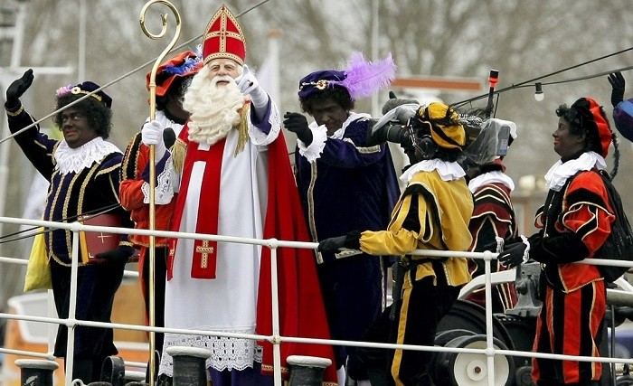

Slide 17
6. Αφήστε, επιτέλους, την κατσίκα να ζήσει (Σουηδία)
Αυτό είναι ένα έθιμο που ξεκίνησε μόλις το 1966, όταν μία κατσίκα από άχυρο, ύψους 13 μέτρων τοποθετήθηκε στην κεντρική πλατεία της πόλης Gavle, αλλά από τότε έχει κάνει πάταγο -για έναν πολύ περίεργο λόγο.

Slide 18
Γνωστή σήμερα ως Gävlebocken, η πρώτη αχυρένια κατσίκα τυλίχθηκε στις φλόγες τα μεσάνυχτα της παραμονής των Χριστουγέννων και από τότε, κάθε χρόνο κάποιος προσπαθεί να την κάψει. Η πόλη ποτέ δεν έπαψε να φτιάχνει την κατσίκα, αλλά ούτε οι βάνδαλοι έπαψαν ποτέ να προσπαθούν να την κάψουν. Μέχρι το 2016 είχε καεί 37 φορές, ενώ σώθηκε για να "δει" τα Χριστούγεννα, μόλις 12!
Τα τελευταία χρόνια, μάλιστα, ολόκληρη η πόλη βάζει στοιχήματα για το κατά πόσο η αχυρένια κατασκευή θα καταφέρει να επιβιώσει και μέχρι πότε. Αν απορείτε, η περσινή κατσίκα "απεβίωσε" μόλις στις 27 Νοεμβρίου...

Slide 19
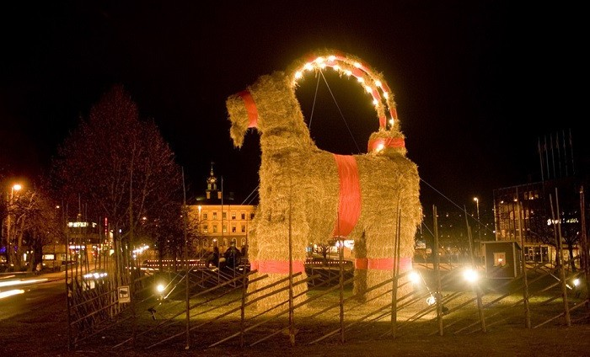

Slide 20
7. Μία μάγισσα τα Χριστούγεννα (Ιταλία)
Στα 1800, οι γονείς στην Ιταλία ένιωθαν πάρα πολύ άβολα στην ιδέα του Άγιου Βασίλη που έδινε δώρα στα παιδιά τους. Το θεωρούσαν παράδοση με ρίζες παγανιστικές. Η λύση βρέθηκε στο πρόσωπο μίας... μάγισσας (φοβερή αλλαγή, ε;).

Slide 21
Η ιστορία των Ιταλών λέει ότι οι μάγοι που πήγαν να δώσουν τα δώρα στον νεογέννητο Ιησού, πλησίασαν τη μάγισσα Befana, για να τους δείξει το δρόμο. Η μάγισσα το έκανε, αλλά κατέστησε σαφές ότι ήταν πολύ απασχολημένη για να τους συνοδεύσει. Λίγη ώρα αργότερα, όμως, ένοιωσε πολύ άσχημα που θα έχανε τη σημαντικότερη γέννηση των εποχών.
Από τότε, ταξιδεύει παντού για να βρει το μωρό Ιησού, αφήνοντας σε κάθε περιοχή στο πέρασμά της σάκους με παιχνίδια για τα καλά παιδιά ή κάρβουνο στις κάλτσες των κακών παιδιών. Μέχρι σήμερα, χιλιάδες Ιταλοί τηρούν την παράδοση, σύμφωνα με την οποία, η Befana (η οποία δεν απεικονίζεται πάντα ως μάγισσα) επισκέπτεται τα σπίτια, την παραμονή των Θεοφανίων.

Slide 22
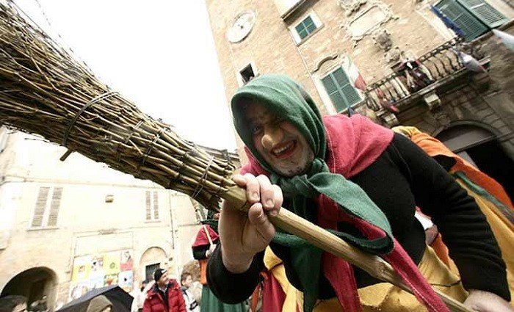

Slide 23
8. Η αράχνη φέρνει τύχη (Ουκρανία)
Αυτό το έθιμο μπορεί να μην περιλαμβάνει μάγισσες, αλλά αφορά ένα από τα συστατικά που χρησιμοποιούν για να φτιάξουν τα φίλτρα τους, στα παραμύθια, τις αράχνες. Σύμφωνα με την παράδοση, κάποιοι Ουκρανοί στολίζουν τα χριστουγεννιάτικα δένδρα τους με ψεύτικες αράχνες και ιστούς. Αν και λίγο περίεργη επιλογή, η βάση της είναι μία γλυκιά ιστορία.
Ο μύθος λέει ότι μία χήρα που ζούσε με τα παιδιά της σε μία καλύβα, ήταν τόσο φτωχή ώστε δεν μπορούσε ούτε δέντρο να στολίσει. Μία μέρα, ένα κουκουνάρι έπεσε στο πάτωμα και ρίζωσε και τα παιδιά χάρηκαν πάρα πολύ, που επιτέλους θα είχαν ένα δένδρο για τα Χριστούγεννα.

Slide 24
Ωστόσο, αν και σκέφτονταν μήνες πώς θα το στολίσουν, όταν έφτασε η παραμονή των Χριστουγέννων πήγαν για ύπνο χωρίς να τα καταφέρουν, αφού η χήρα δεν είχε χρήματα για στολίδια. Την επόμενη ημέρα, η γυναίκα ξύπνησε από τις φωνές των παιδιών της. “Μητέρα, ξύπνα να δεις το δένδρο. Είναι πανέμορφο!”. Όλο το βράδυ μία αράχνη περιστρεφόταν γύρω από το δένδρο, στολίζοντάς το με τον ιστό της.
Μάλιστα, όταν για να δουν καλύτερα το δένδρο, το μικρότερο παιδί άνοιξε το παράθυρο, οι ακτίνες του ηλίου μετέτρεψαν τους ιστούς της αράχνης σε χρυσό και ασήμι. Έτσι, η οικογένεια ποτέ δεν στερήθηκε κάτι ξανά. Σήμερα, θεωρείται μεγάλη τύχη εάν κάποιος δει ιστό αράχνης την ημέρα των Χριστουγέννων.

Slide 25
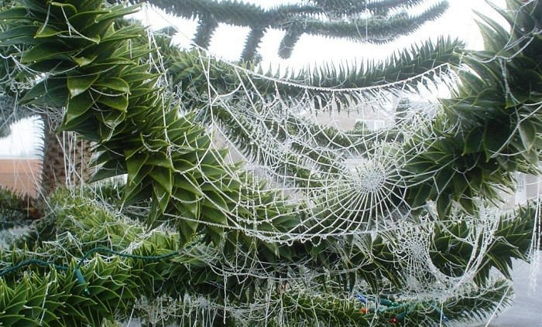

Slide 26
9. Μπανάνες και μάνγκο αντί για δένδρα (Ινδία)
Οι Ουκρανοί μπορεί να στολίζουν τα χριστουγεννιάτικα δένδρα τους με ψεύτικες αράχνες και ιστούς, όμως οι Ινδοί δεν στολίζουν καν έλατα. Οι Χριστιανοί στην Ινδία είναι το 2,3% του πληθυσμού, ποσοστό που φαίνεται πολύ μικρό, όμως, φτάνει τα 25 εκ. Ανθρώπους.
Οι Ινδοί Χριστιανοί γιορτάζουν κανονικά τα Χριστούγεννα, αλλά κάνουν τη διαφορά με τα δένδρα. Δεν το επιδιώκουν, αλλά στη χώρα δεν φυτρώνουν έλατα ή πεύκα για να στολίσουν. Έτσι, συμβιβάζονται με μπανανιές και δένδρο μάνγκο. Αυτό σημαίνει, ότι δεν στολίζουν στα σπίτια τους, αλλά στους δρόμους.

Slide 27
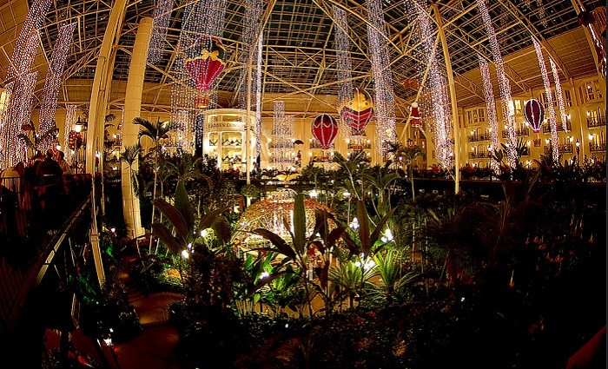

Slide 28
10. Ανταλλαγή παιδιών για την ειρήνη (Νέα Γουινέα)
Και αν όλα τα παραπάνω δεν σας προκαλούν έκπληξη, διαβάστε και αυτό, το οποίο δεν είναι έθιμο που τηρείται αποκλειστικά τα Χριστούγεννα, αλλά έχει συνδεθεί άμεσα με την ημέρα που ο Θεός έστειλε τον Γιο του στη Γη, για να πεθάνει για τις αμαρτίες μας.

Slide 29
Στη Νέα Γουινέα, μέχρι τη δεκαετία του '60, πολλές φυλές Sawi ήταν κανιβαλιστικές. Παρόλα αυτά, o Don Richardson, ένας Καναδός ιεραπόστολος και η σύζυγός του, Carol, έφτασαν στα χωριά τους, το 1962, για να μεταφέρουν το μήνυμα του χριστιανισμού.
Όσο κι αν προσπαθούσε, όμως, ο Richardson να εξηγήσει στους Sawi την ιστορία του Ιησού, αποτύγχανε, καθώς για αυτές τις φυλές, ο πραγματικός ήρωας ήταν ο Ιούδας, επειδή στις παραδόσεις τους, η επιτυχημένη προδοσία και η μηχανορραφία ήταν χαρακτηριστικά τα οποία θεωρούνταν προσόντα των καλύτερων κυνηγών κεφαλών.
Οι Richardson ήταν έτοιμοι να παρατήσουν την προσπάθεια, μέχρι που παρατήρησαν ένα ιδιαίτερο έθιμο των ιθαγενών: Για να κάνουν ειρήνη ανάμεσα στις διάφορες φυλές τους, οι Sawi αντάλλασσαν μεταξύ τους τα παιδιά τους. Όσο κάθε φυλή φρόντιζε το υιοθετημένο παιδί, η συνθήκη ειρήνης διατηρούνταν. Αυτά ήταν τα "παιδιά της ειρήνης".

Slide 30
Ο Καναδός ιεραπόστολος αντιλήφθηκε άμεσα ότι αυτή η παράδοση είναι το "όχημα" για να εξηγήσει στους Sawi τη Βίβλο: τους εξήγησε ότι όπως εκείνοι ανταλλάσσουν τα παιδιά τους για την ειρήνη, έτσι και ο θεός θυσίασε τον γιο του για να φέρει την επί γης ειρήνη, στις 25 Δεκεμβρίου, τα Χριστούγεννα.
Από τότε, οι Sawi ξεπέρασαν την άρνησή τους να γίνουν Χριστιανοί και άρχισαν να διαδίδουν την ιστορία του παιδιού της ειρήνης σε όλες τις φυλές της περιοχής.

Slide 31
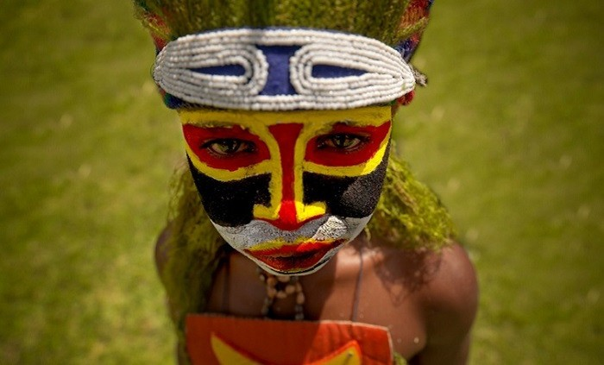

Slide 32
11. Μπράντι για τον Άι Βασίλη (Αγγλία)
Στην Αγγλία, η παράδοση θέλει τους Άγγλους να αφήνουν, μπράντι για τον Άι Βασίλη και καρότα για τον Ρούντολφ, ενώ τα παιδιά κρεμούν χριστουγεννιάτικες κάλτσες, για να τις γεμίσει με γλυκά ο πατέρας των Χριστουγέννων.

Slide 33
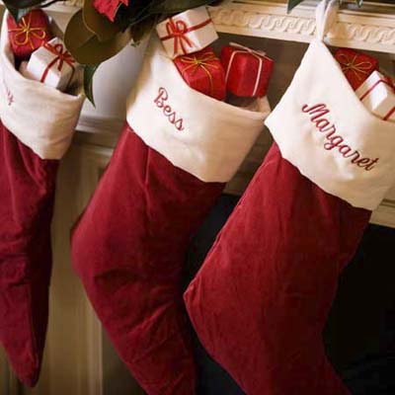

Slide 34
12. Παπούτσια αντί για κάλτσες (Γερμανία)
Στη Γερμανία, αντί για τις κάλτσες τους, βγάζουν έξω τα παπούτσια τους, βέβαια με τις ίδιες προσδοκίες με τους Άγγλους. Περιμένουν δηλαδή ο Άι Βασίλης να τους τα γεμίσει με γλυκά. Από τις αρχές του Δεκέμβρη, τα παιδιά αφήνουν τα παπούτσια τους έξω και αν δεν ήταν καλά παιδιά τη χρονιά που πέρασε, αντί για γλυκά θα βρουν κλαδιά μέσα.

Slide 35
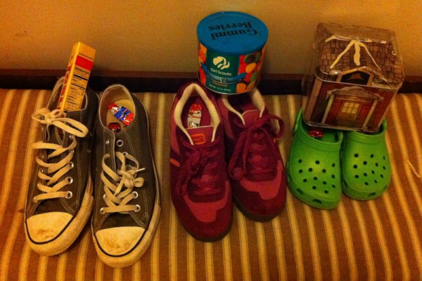

Slide 36
13. Φιγούρα στην στάση της αφόδευσης και Φροντίδα κούτσουρου (Καταλονία)
Στην Καταλονία βέβαια, οι χριστουγεννιάτικες συνήθειες είναι πιο συμβολικές. Συγκεκριμένα για τον παραδοσιακό στολισμό την περίοδο των Χριστουγέννων, οι Καταλονοί τοποθετούν στα σπίτια τους μία φιγούρα στην στάση της αφόδευσης, τη λεγόμενη «El Caganer» και συμβολίζει την καλή τύχη και τη γονιμότητα της γης, ώστε η χρονιά που θα ακολουθήσει να φέρει καλή σοδειά. Η φιγούρα αυτή απεικονίζει πολλές φορές δημόσια πρόσωπα, όπως τον Ομπάμα, την Μέριλιν Μονρόε αλλά και την Lady Gaga και Amy Winehouse.

Slide 37
Τα παιδιά στην Καταλονία, ακολουθούν και εκείνα ένα έθιμο, που τα θέλει να φροντίζουν ένα κούτσουρο από τις 8 Δεκέμβρη μέχρι την αλλαγή του χρόνου. Τα παιδιά, πρέπει να το έχουν σκεπασμένο με μία κουβέρτα και να το ταΐζουν κάθε απόγευμα με «Turron», δηλαδή το μαντολάτο, ώστε να το κρατούν ζεστό και καλοταϊσμένο για να μπορέσει να «αφοδεύσει» πολλά γλυκά την Πρωτοχρονιά.

Slide 38
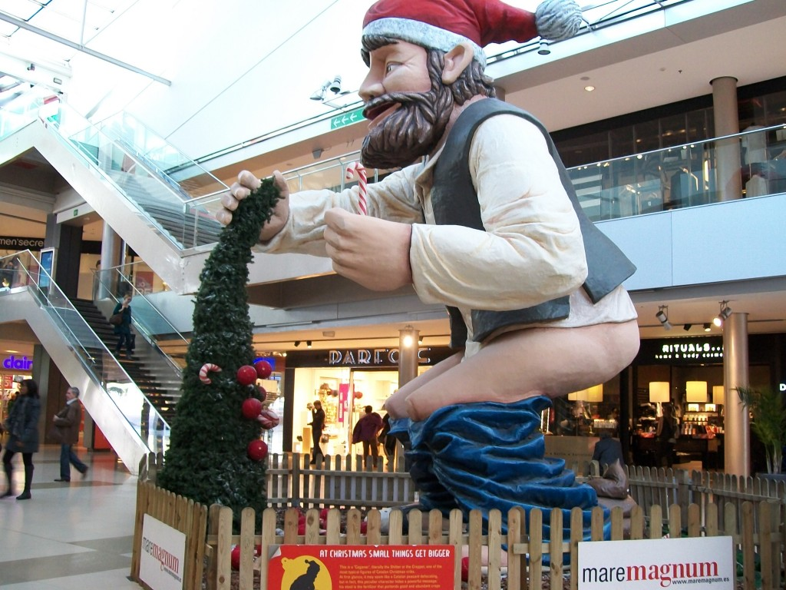
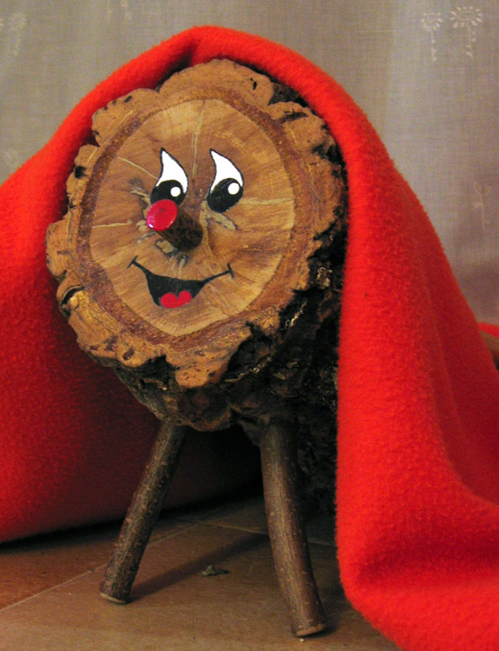

Slide 39
14. Σκουπόξυλα (Νορβηγία)
Η παράδοση στη Νορβηγία υπαγορεύει ότι οι μάγισσες και τα κακά πνεύματα εμφανίζονται την Πρωτοχρονιά και κλέβουν τα σκουπόξυλα των Νορβηγών και πετάνε μακριά. Για αυτό και οι άνθρωποι, κρύβουν τα σκουπόξυλα και οτιδήποτε σχετικό, ένα βράδυ πριν, ώστε να «προλάβουν» το κακό.

Slide 40
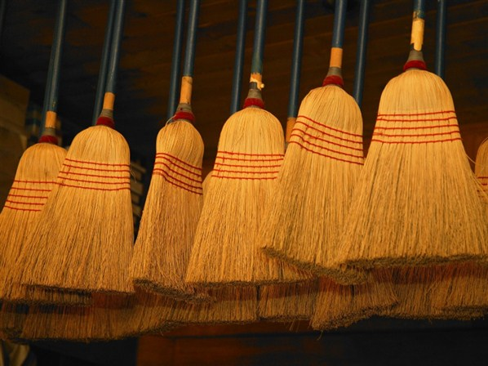

Slide 41
15. Καναδέζικο ταχυδρομείο (Καναδάς)
Στον Καναδά, τα Χριστούγεννα ανήκουν δικαιωματικά στα παιδιά. Το καναδέζικο ταχυδρομείο λοιπόν,έχει δημιουργήσει ειδικό ταχυδρομικό κώδικα (H0H 0H0), για να μπορούν τα παιδιά να στέλνουν τα γράμματά τους στον Άι Βασίλη αλλά και οι εργαζόμενοι, απαντούν στα γράμματά τους. Μέσα σε 27 χρόνια μάλιστα, έχουν απαντηθεί 15 εκατομμύρια γράμματα.

Slide 42
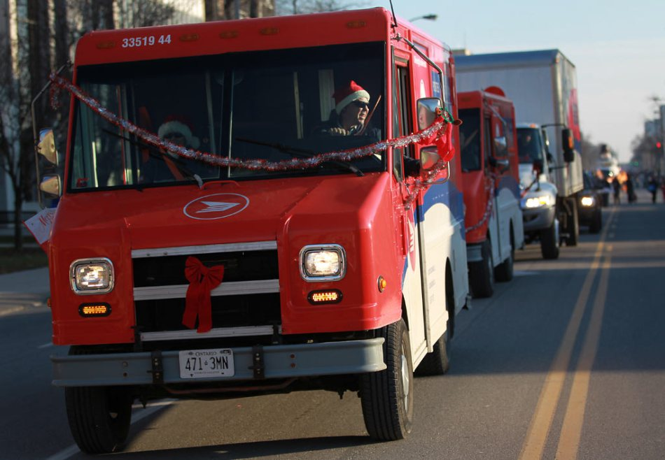

Slide 43
Καλή χρονιά!

